Slide 1
Методические приемы подготовки к ЕГЭ по обществознанию
Евлакова Ирина Игоревна,
учитель истории и обществознания
МОУ Дмитровской СОШ №1 им.В.И. Кузнецова, старший эксперт предметной комиссии ЕГЭ по обществознанию Московской области

Slide 2
Приёмы подготовки к ЕГЭ по обществознанию
Повышение квалификации педагога по преподаванию предмета «Обществознание»
Диагностическая работа на 2 или 3 неделе сентября-выявление «дефицитов»
Разработка конспектов уроков с использованием элементов ЕГЭ по обществознанию-теоретический материал
Разработка конспектов уроков с использованием элементов ЕГЭ по обществознанию-практический материал

Slide 3
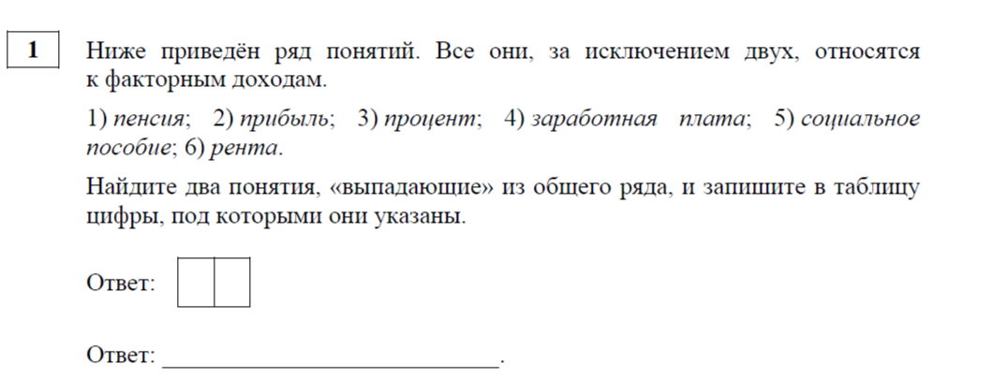
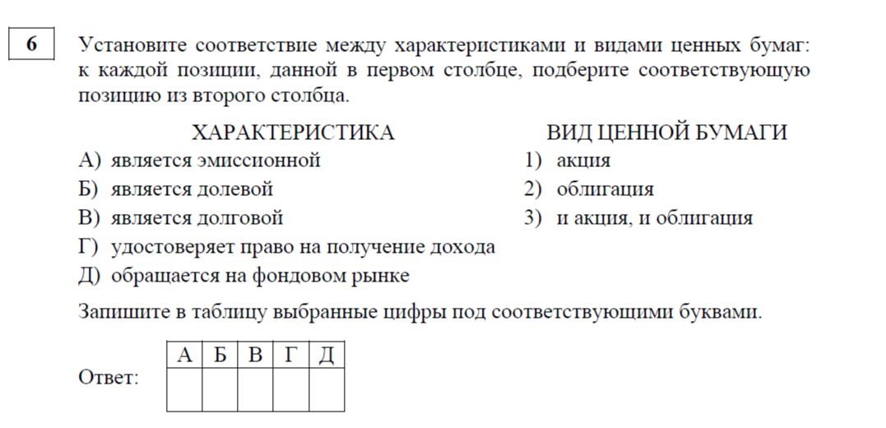
Задания на знание теории

Slide 4
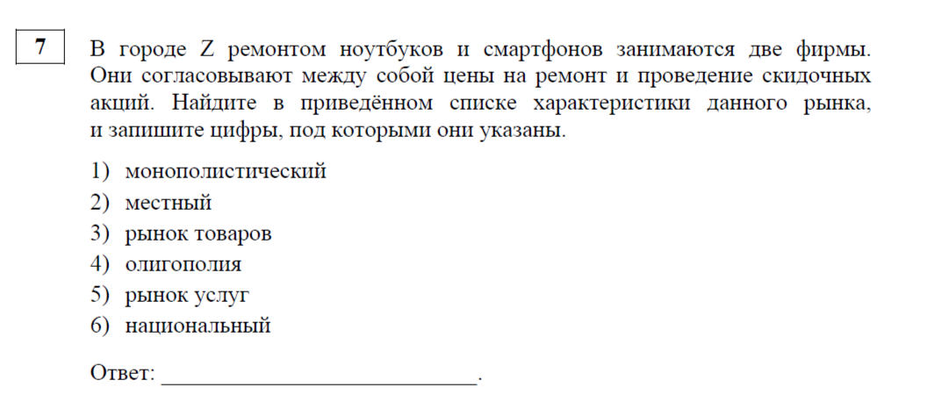
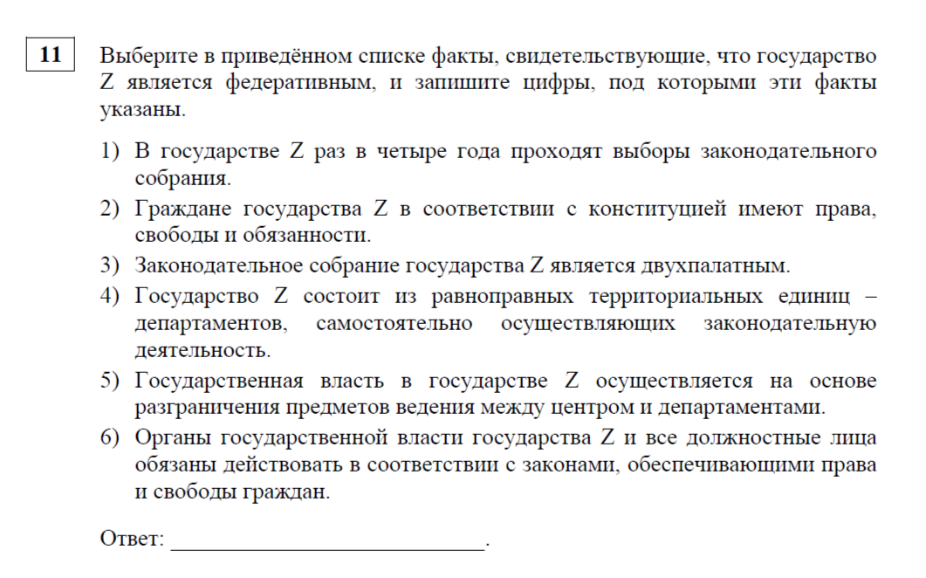
Задания на применение теории на практике

Slide 5
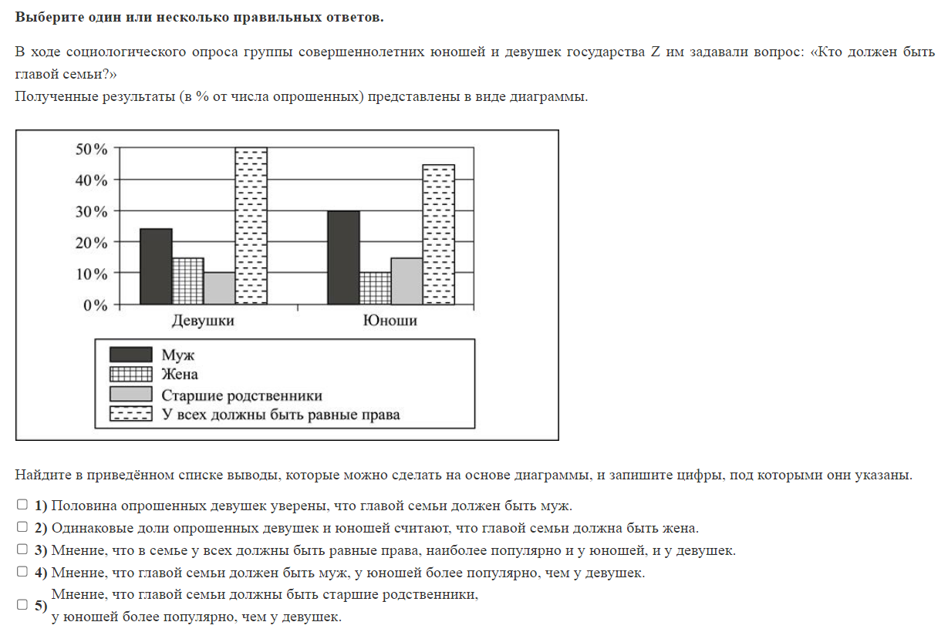

Slide 6
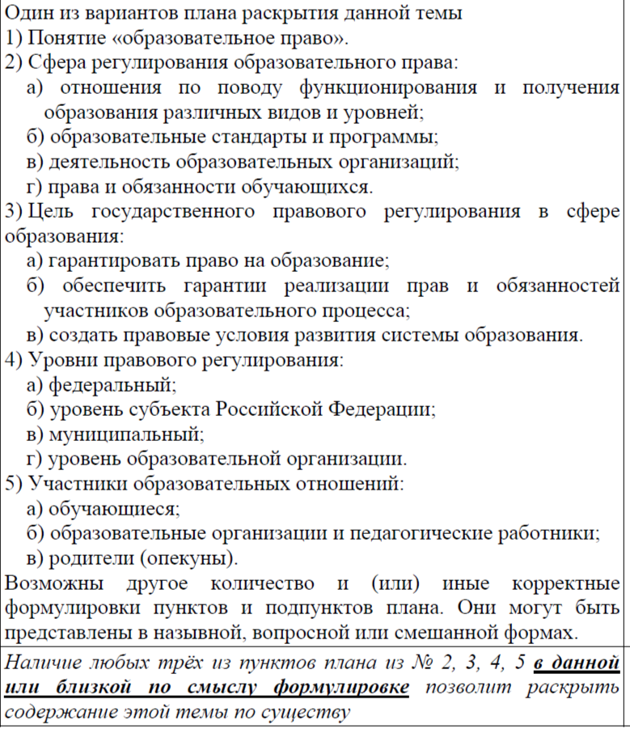
Задания на знание теории
№24 Сложный план

Slide 7
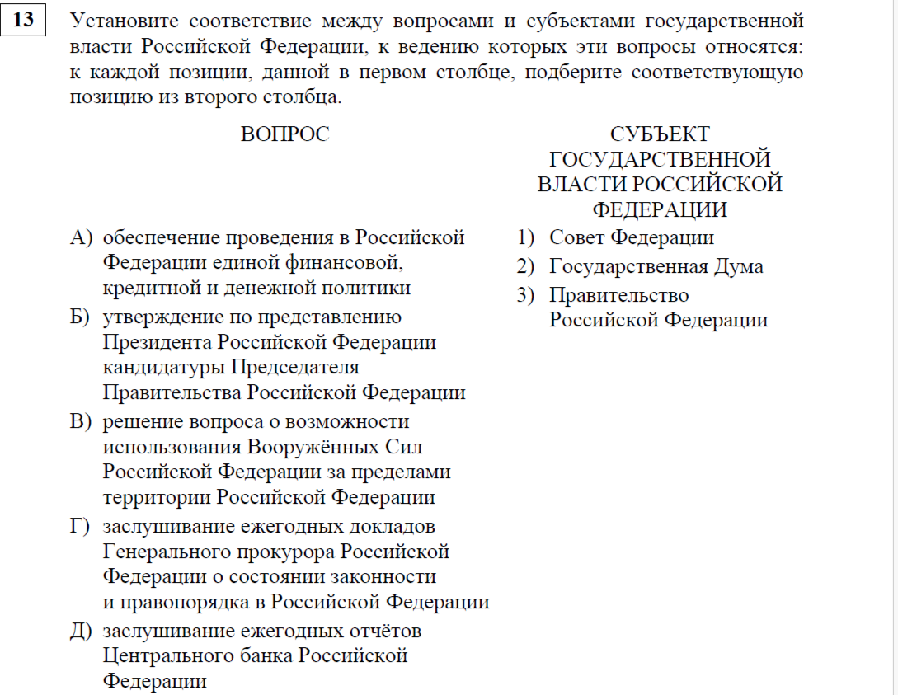
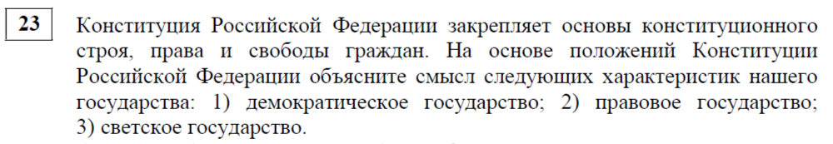
Задания на знание Конституции РФ №№13 и 23

Slide 8
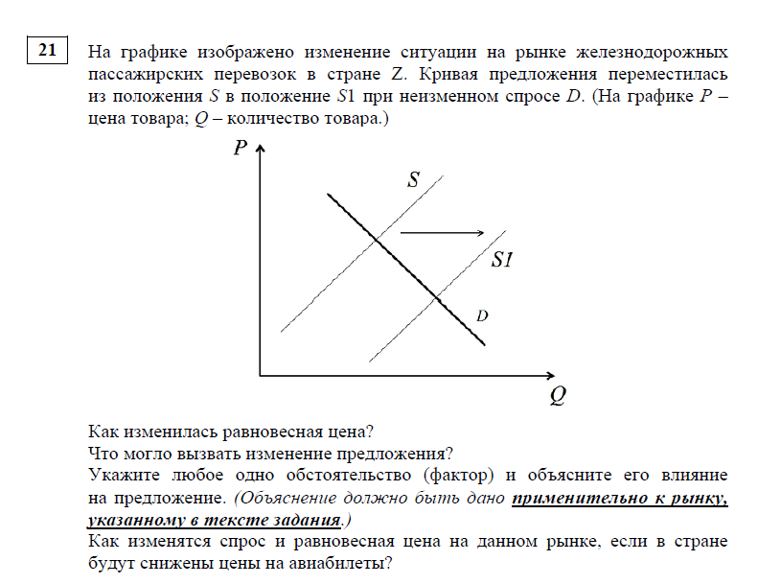
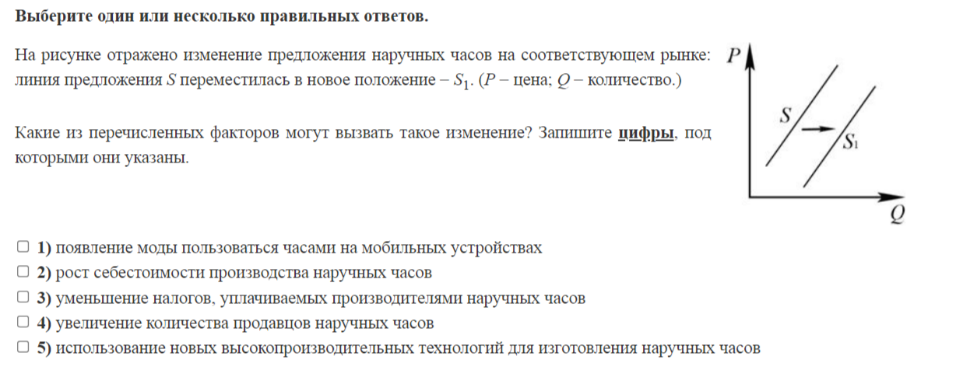
Задание № 21

Slide 9
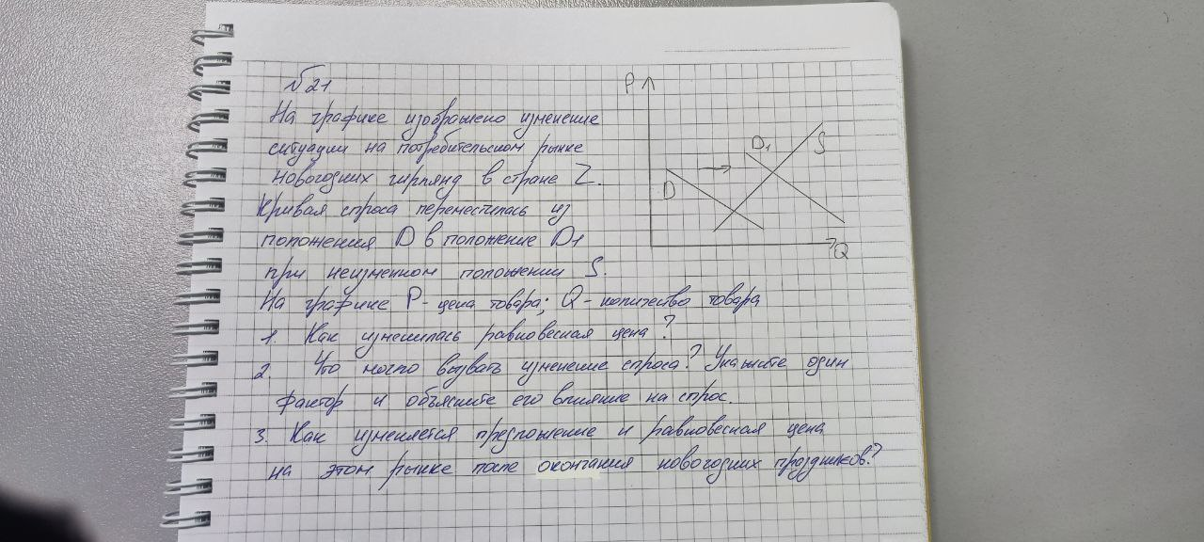
Задание № 21

